Slide 1






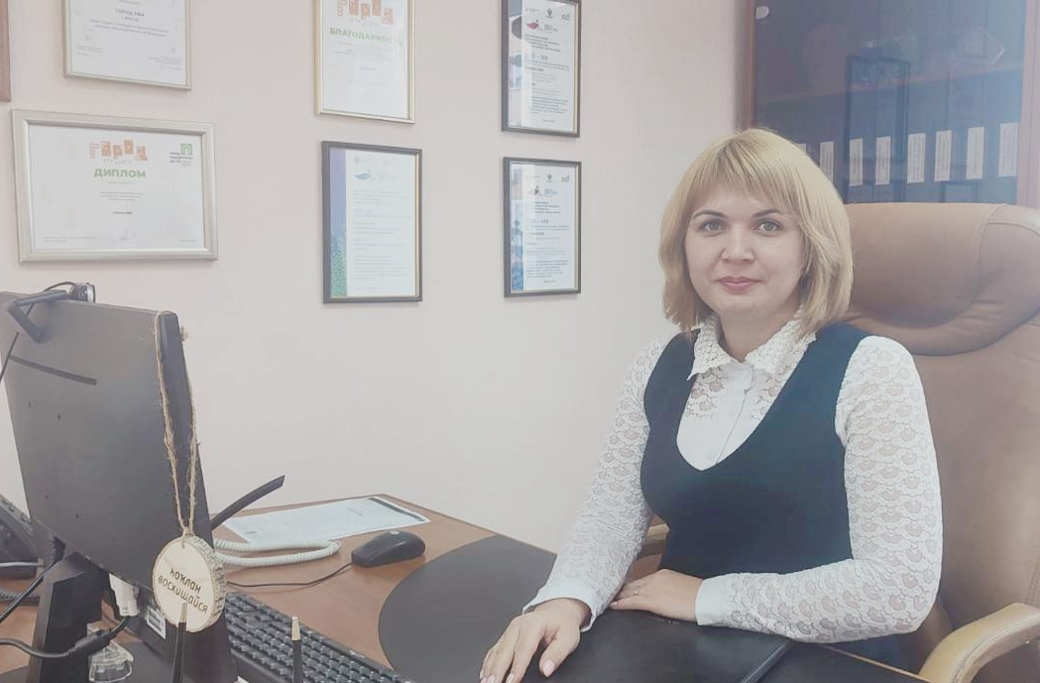

Сохранение семейного окружения детей в ситуациях алкогольной зависимости родителей
Муниципальная гостиная администрации города Кемерово
«СЕМЬЯ – МОЙ главный ЖИЗНЕННЫЙ ПРОЕКТ »
Семейный код: опыт работы городского округа город Уфа Республики Башкортостан с семьями в трудной жизненной ситуации
Сатаева Ильнара Мунировна,
начальник Управления по опеке и попечительству
Городской округ город Уфа Республики Башкортостан
21 СЕНТЯБРЯ 2022 г.

Slide 2
Муниципальная гостиная администрации города Кемерово «Семья – мой главный жизненный проект»
Семейный код: опыт работы городского округа город Уфа Республики Башкортостан
с семьями в трудной жизненной ситуации
ГОРОД УФА
КОЛИЧЕСТВО ДЕТЕЙ И СЕМЕЙ,
ВЗЯТЫХ НА СОПРОВОЖДЕНИЕ
ДЕТСКОЕ НАСЕЛЕНИЕ
250 591
КОЛИЧЕСТВО ДЕТЕЙ,
ВОЗВРАЩЕННЫХ В КРОВНЫЕ СЕМЬИ:
2020 – 126 детей
2021 – 169 детей
9 мес. 2022 – 163 ребенка
2

Slide 3
Муниципальная гостиная администрации города Кемерово «Семья – мой главный жизненный проект»
Семейный код: опыт работы городского округа город Уфа Республики Башкортостан
с семьями в трудной жизненной ситуации
Социально-демографический портрет кризисной семьи:
большинство родителей в кризисных семьях относятся к возрасту 30 – 34 года (23%) и 35 – 39 лет (30%);
47% взрослых не имеют постоянной работы, перебиваются случайными заработками;
по критерию «семейное положение» в большинстве семей, находящихся на сопровождении (56%) один родитель, как правило, одинокая мать с несовершеннолетними детьми;
по количеству детей, в семьях, в основном 1 – 2 ребенка (78%).
2

Slide 4
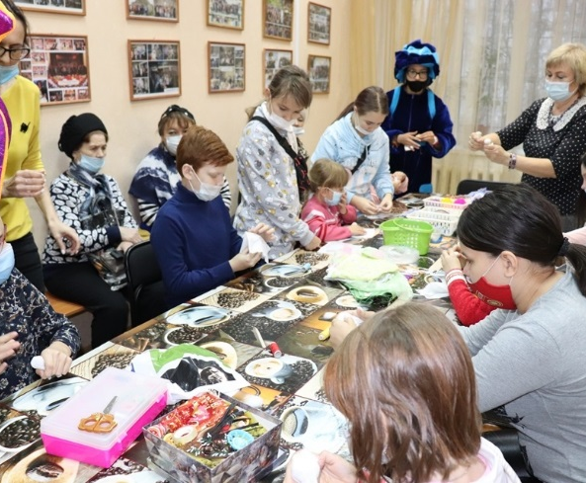
Муниципальная гостиная администрации города Кемерово «Семья – мой главный жизненный проект»
Семейный код: опыт работы городского округа город Уфа Республики Башкортостан с семьями в трудной жизненной ситуации
Проекты, реализованные при участии Фонда поддержки детей, находящихся в трудной жизненной ситуации:
Проект «Солнечный круг», направленный на развитие системы профилактики семейного неблагополучия, социального сиротства на территории городского округа город Уфа Республики Башкортостан.
Сроки реализации: апрель 2020 – сентябрь 2021 г.
На сопровождении находилось 252 семьи (490 детей, 323 родителя).
Проект «Семейный компас», направленный на внедрение и развитие эффективных механизмов, форм и методов межведомственного взаимодействия в решении проблемы социального сиротства, сохранения и восстановления семейного окружения ребенка на территории городского округа город Уфа Республики Башкортостан.
Сроки реализации: июль 2022 – октябрь 2023 г.
3

Slide 5
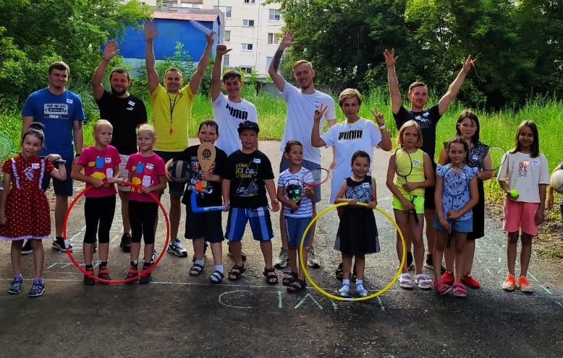
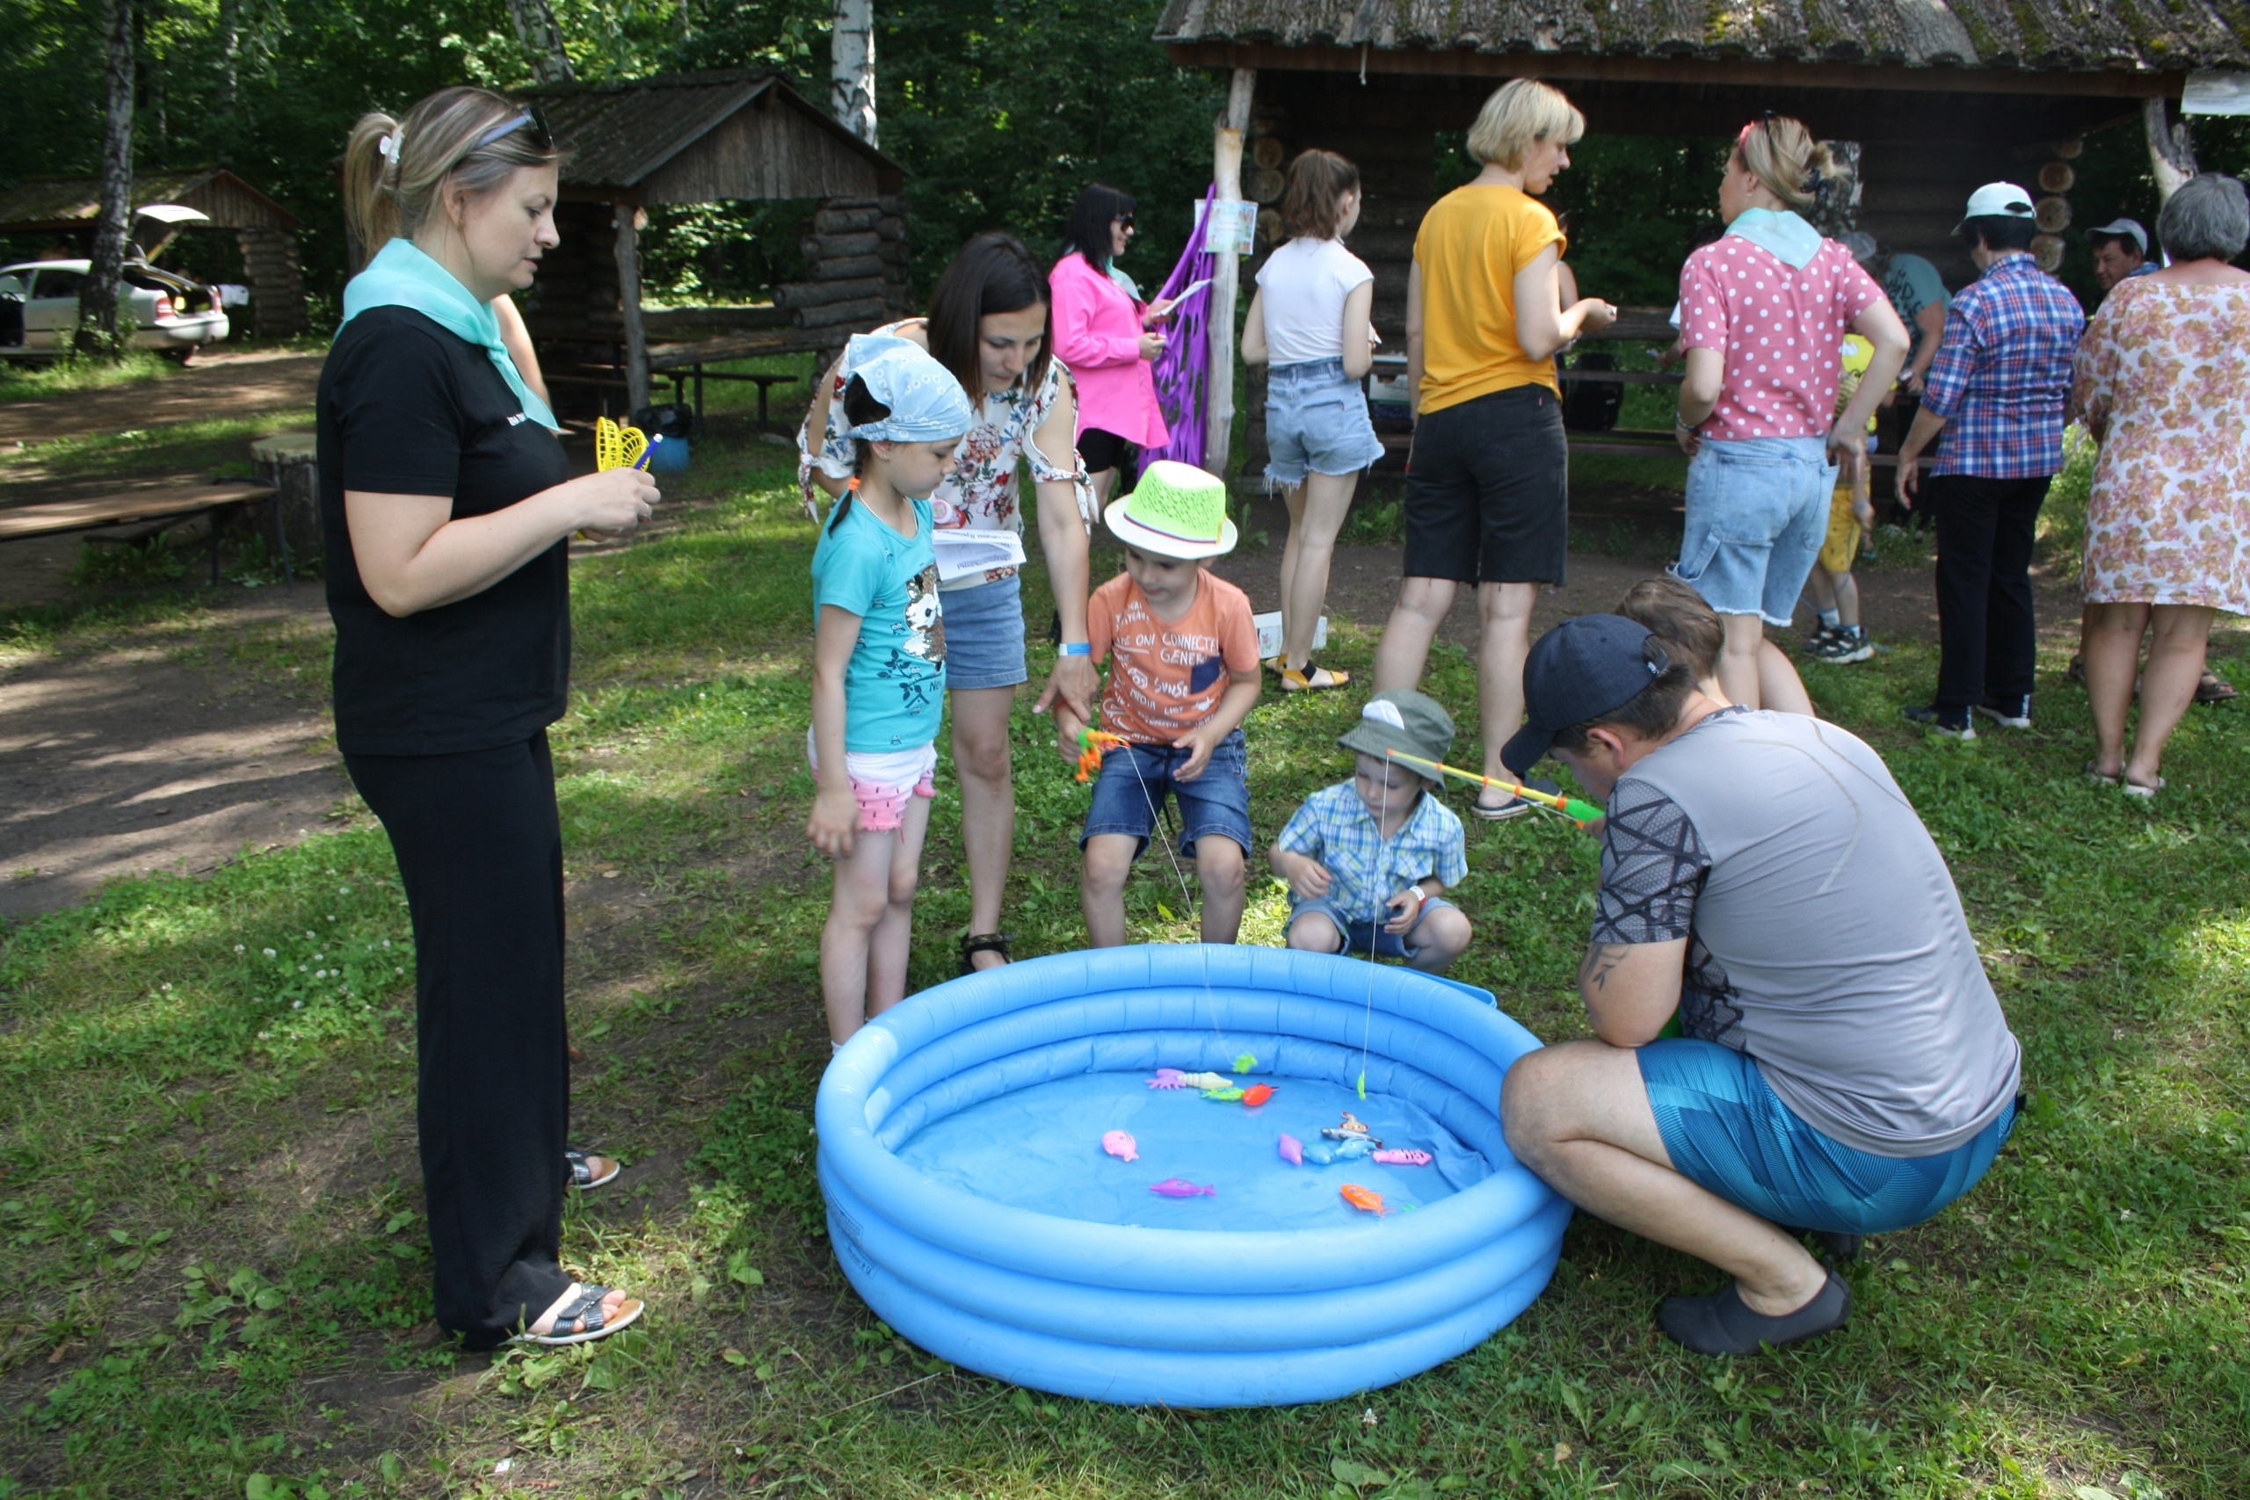
Муниципальная гостиная администрации города Кемерово «Семья – мой главный жизненный проект»
Семейный код: опыт работы городского округа город Уфа Республики Башкортостан с семьями в трудной жизненной ситуации
Работа с семьями в трудной жизненной ситуации:
реализация социально-значимых проектов и программ -
«Школа любящих родителей», «Я владею собой»;
выезды мобильных бригад в отдаленные районы города для консультирования, оказания помощи кризисным семьям;
работа Семейных клубов «Радость общения» на базе четырех социально-психологических центров «Журавушка», «Развитие», «Саторис» и «Семья» г. Уфы;
работа клуба родительского роста «Совет»;
привлечение семей к участию в городских мероприятиях;
индивидуальная работа с семьями в трудной жизненной ситуации.
4

Slide 6


Контакты: 450096, Республика Башкортостан, г. Уфа, ул. Комсомольская, 161/2
Телефон: + 7 347 279 91 85
E-mail: opekaufa@yandex.ru

